Slide 1
数学建模实验（四）
复杂函数和元胞自动机

Slide 2
任务：
学习：1. 定义复杂函数求解红绿灯模型
2. 森林火灾元胞自动机程序
练习：用元胞自动机仿真验证例1.3.4红绿灯交通问题

Slide 3
红绿灯模型求解

Slide 4
例 1.3.4. 交通路口红绿灯
问题：
十字路口绿灯亮30秒，最多可以通过多少辆汽车？
n
4

Slide 5
假设：
1.车辆相同，从静止开始做匀加速运动；
2.车距相同，启动延迟时间相等；
3.直行，不拐弯，单侧，单车道；
4.秩序良好，不堵车。
参量，变量：
车长L，车距D，加速度a，启动延迟T，
时间t，车位S_{n}（t）

Slide 6
数学描述：用数轴表示车辆行驶道路,数轴的正向为汽车行驶方向, 数轴原点为红绿灯的位置。于是, 当S_{n}(30)>0时, 表明在第30秒第n辆车已通过红绿灯，否则，结论相反。从而确定30秒钟内通过的汽车数量n.
n

Slide 7
模 型
1.停车位模型：
S_{n}（0）=–(n-1)(L+D)
2. 启动时间模型:
t_{n} =nT
3.行驶模型:
S_{n}(t)=S_{n}(0)+1/2 a (t-t_{n}) ², t>t_{n}
=S_{n}(0) t≤t_{n}

Slide 8
参 数 估 计
  车长 L=5m，车间距 D=2m，
  启动时间 T=1s，加速度 a=2m/s²
  解:
S_{n}(30)=-7(n-1)+(30-n)²>0
  得 n≤18,
  且 t₁₈=18<30 成立。
  答: 最多18辆车通过路口.

Slide 9
模型改进：
考虑到城市车辆的限速，在匀加速运动启动后，达到最高限速后，停止加速, 按最高限速运动穿过路口。
最高限速
校园内 v*=15公里/小时=4米/秒，
长安街上 v*=40公里/小时=11米/秒，
环城路上 v*=60公里/小时=17米/秒

Slide 10
限速行驶模型
最高限速 v*=11m/s
达到最高限速时间t_{n}*=v* /a +t_{n} =5.5+nT
限速行驶模型:
S_{n}(t)=S_{n}(0)+1/2 a(t_{n} *–t_{n} )²+v*(t-t_{n}*), t>t_{n}*
=S_{n}(0)+1/2 a (t-t_{n}) ², t_{n}*>t>t_{n}
= S_{n}(0) t_{n}>t
解：
S_{n}(30)=-7(n-1)+(5.5)²+11(30-5.5-n)>0
  得 n≤17
  且 t₁₇ * =5.5+17=22.5<30 成立。
结 论: 该路口最多通过17辆汽车.

Slide 11
红绿灯问题模型MATLAB求解：
采用函数文件定义复杂函数。
例：定义函数n=n(t)，表示当绿灯亮t秒时，单侧单车道通过的车辆数。
分析：利用限速行驶模型:
S_{n}(t)=S_{n}(0)+a/2 (t_{n}*–t_{n} )²+v*(t-t_{n}*), t>t_{n}*
=S_{n}(0)+a/2 (t-t_{n}) ², t_{n}*>t>t_{n}
= S_{n}(0) t_{n}>t
其中S_{n}(0)=–(n-1)(L+D), L=5，D=2，a=2, v* =11,
t_{n}= n, t_{n}*=v* /a +t_{n} =11/2+n，
算法：
1）计算每辆汽车达到最大限速时间t0，以加速通过路口时间t1和以最大限速通过路口时间t2.
2）比较t0和t1就可以确定这辆车实际通过路口的时间。

Slide 12
3）将充分多辆车通过路口时间列出来，（用find）确定通过路口时间小于绿灯亮的时间长T的所有车号，其中最大者就是能够通过的车辆数。
find命令使用
>>a=[2 6 4 8];
>>find(a<5)
ans = 1 3
最后可用较少的已知结果检验程序是否正确。
汽车n | 1 | 2 | 3 | 4 | 5 | 6 | 7 | 8
达限速 tn* | 6.5 | 7.5 | 8.5 | 9.5 | 10.5 | 11.5 | 12.5 | 13.5
到路口 tO | 1 | 4.6 | 6.74 | 8.58 | 10.29 | 11.93 | 13.57 | 15.2

Slide 13
function m=pass(T)
k=50;t=zeros(1,k); %计算k=50辆车，每辆汽车通过路口时间t.
tt=solve('-(n-1)*7+(t-n)^2');
tt1=tt(1);%双解取其一，第n辆车以加速度通过路口时间tt1(n)
ttt=solve('-(n-1)*7+5.5^2+11*(t-n-5.5)'); %第n辆车以最大限速通过路口时间ttt(n)
mm = 0; %记录下以不以最大限速通过路口的车辆数
for n=1:k;
t0=5.5+n;%第n辆车达到最大限速时候的加速时间Tn*= v*/a+n
xt=subs(tt1,n);%第n辆车加速过路口的时间tn=n;
if xt>t0 %第n辆车以加速度行驶未达路口前已达到最大限速
t(n)=subs(ttt,n);%它一定以最大限速过路口
else
t(n)=xt;%否则，它以加速度过路口
mm = mm+1;
end
end
m=max(find(t<T));
%确定当绿灯亮时间为T时通过路口的车辆数。
mm

Slide 14
程序调用
>> T= 30;
>> pass(T)
mm = 5
ans = 17

Slide 15
元胞自动机（森林火灾模型）

Slide 16
元胞自动机（森林火灾模型）的Matlab代码
% 元胞自动机：森林火灾模型
% 规则：
% (1)正在燃烧的树变成空格位；
% (2)如果绿树格位的最近邻居中有一个树在燃烧，则它变成正在燃烧的树；
% (3)在空格位，树以概率p生长；
% (4)在最近的邻居中没有正在燃烧的树的情况下树在每一时步以概率f(闪
% 电)变为正在燃烧的树。
% 参考文献:
% 祝玉学，赵学龙译，<<物理系统的元胞自动机模拟>>, p23
close all;clc;clear;
figure;
p=0.3; % 概率p
f=6e-5; % 概率f
axes;rand('state',0);
set(gcf,'DoubleBuffer','on');
% S=round((rand(300)/2+0.5)*2);
S=round(rand(300)*2);
Sk=zeros(302);
Sk(2:301,2:301)=S;
% 红色表示正在燃烧(S中等于2的位置)
% 绿色表示绿树(S中等于1的位置)
% 黑色表示空格位(S中等于0的位置)
C=zeros(302,302,3);
R=zeros(300);
G=zeros(300);
R(S==2)=1;
G(S==1)=1;
C(2:301,2:301,1)=R;
C(2:301,2:301,2)=G;
Ci=imshow(C);ti=0;
tp=title(['T = ',num2str(ti)]);
while 1;

Slide 17
ti=ti+1;
St=Sk;
St(Sk==2)=0; % for rule (1)
Su=zeros(302);Sf=Sk;Sf(Sf<1.5)=0;Sf=Sf/2;
Su(2:301,2:301)=Sf(1:300,1:300)+Sf(1:300,2:301)+Sf(1:300,3:302)+...
Sf(2:301,1:300)+Sf(2:301,3:302)+Sf(3:302,1:300)+...
Sf(3:302,2:301)+Sf(3:302,3:302);
St(Sf>0.5)=2; % for rule (2)
Se=Sk(2:301,2:301);Se(Se<0.5)=4;Se(Se<3)=0;Se(Se>3)=1;
St(2:301,2:301)=St(2:301,2:301)+Se.*(rand(300)<p); %for rule (3)
Ss=zeros(302);Ss(Sk==1)=1;
Ss(2:301,2:301)=Ss(1:300,1:300)+Ss(1:300,2:301)+Ss(1:300,3:302)+...
Ss(2:301,1:300)+Ss(2:301,3:302)+Ss(3:302,1:300)+...
Ss(3:302,2:301)+Ss(3:302,3:302);
Ss(Ss<7.5)=0;Ss(Ss>7.5)=1;
d=find(Ss==1 & Sk==1);
for k=1:length(d);
r=rand;
St(d(k))=round(2*(r<=f)+(r>f));
end % for rule (4)
Sk=St;
R=zeros(302);
G=zeros(302);
R(Sk==2)=1;
G(Sk==1)=1;
C(:,:,1)=R;
C(:,:,2)=G;
set(Ci,'CData',C);
set(tp,'string',['T = ',num2str(ti)])
pause(0.2);
end

Slide 18
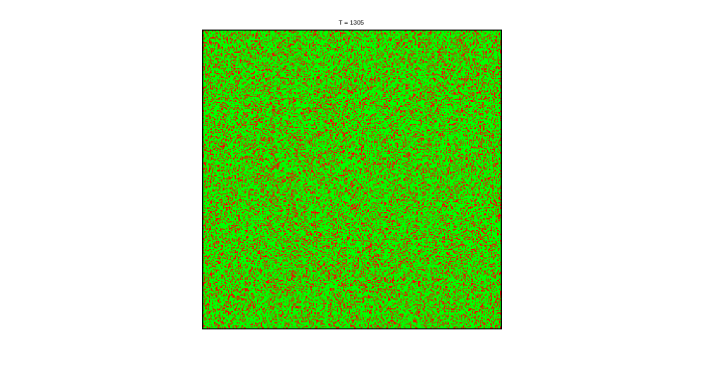

Slide 19
森林火灾
(1)正在燃烧的树变成空格位；
(2)如果绿树格位的最近邻居中有一个树在燃烧，则它以概率q变成正在燃烧的树；
(3)在空格位，树以概率p生长；

Slide 20
每一步初始状态
“树”的周围有燃烧的树，则它以概率q燃烧
空地以概率p长出树
燃烧的树变成空地

Slide 21
%Rule (1):
St(S_form==2)=0;
%Rule (3):
S_null=zeros(300);
S_null(S_form(2:301,2:301)==0)=1;
St(2:301,2:301)=St(2:301,2:301)+...
S_null.*(rand(300)<p);

Slide 22
%Rule (2):
Su=zeros(302);
S_burning=S_form;
S_burning(S_burning<1.5)=0;
S_burning(S_burning==2)=1; % Sf is 1 for a burning tree and 0 for others
Su(2:301,2:301)=S_burning(1:300,1:300)+
S_burning(1:300,2:301)+...
S_burning(1:300,3:302)+...
S_burning(2:301,1:300)+...
S_burning(2:301,3:302)+...
S_burning(3:302,1:300)+...
S_burning(3:302,2:301)+S_burning(3:302,3:302);
St((Su>0.5) & (St==1) & (rand(302)<q))=2;

Slide 23
修改后的程序（添加了注释）
Fire.m

Slide 24
练习：用元胞自动机仿真验证例1.3.4红绿灯交通问题

Slide 25
路口红绿灯
初始状态的生成
决定每辆车的速度
否
决定每辆车的
新的位置
绿灯时间是否结束
是

